Slide 1
Hunting Floor UI 기획서
Ver 0.01
작성자 : 2013182034 이용선 조언 및 수정 : 김동현, 정휘현 지도교수 : 정내훈

Slide 2
버전 별 내용 진행상황
버전 | 내용
Ver0.01 | 필요 UI 정리 및 레이아웃
Ver0.02 | 지형 디자인 및 플레이어, 몬스터 디자인과의 조율을 통한 레이아웃 정리 각 레이아웃의 정확한 수치 확정

Slide 3
그리드 16:9 기준 (1920 x 1080)
1 | 2 | 3 | 4 | 5 | 6 | 7 | 8 | 9 | 10 | 11 | 12 | 13 | 14 | 15 | 16/1
 |  |  |  |  |  |  |  |  |  |  |  |  |  |  | 2
 |  |  |  |  |  |  |  |  |  |  |  |  |  |  | 3
 |  |  |  |  |  |  |  |  |  |  |  |  |  |  | 4
 |  |  |  |  |  |  |  |  |  |  |  |  |  |  | 5
 |  |  |  |  |  |  |  |  |  |  |  |  |  |  | 6
 |  |  |  |  |  |  |  |  |  |  |  |  |  |  | 7
 |  |  |  |  |  |  |  |  |  |  |  |  |  |  | 8
 |  |  |  |  |  |  |  |  |  |  |  |  |  |  | 9

Slide 4
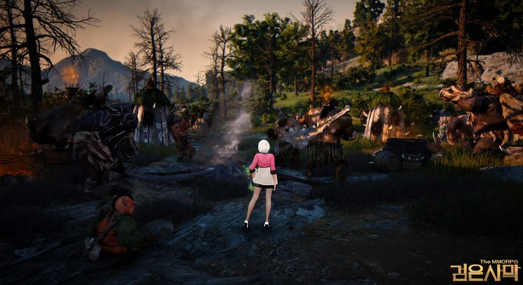
참고사진 1 (캐릭터 위치1) - 검은사막

Slide 5
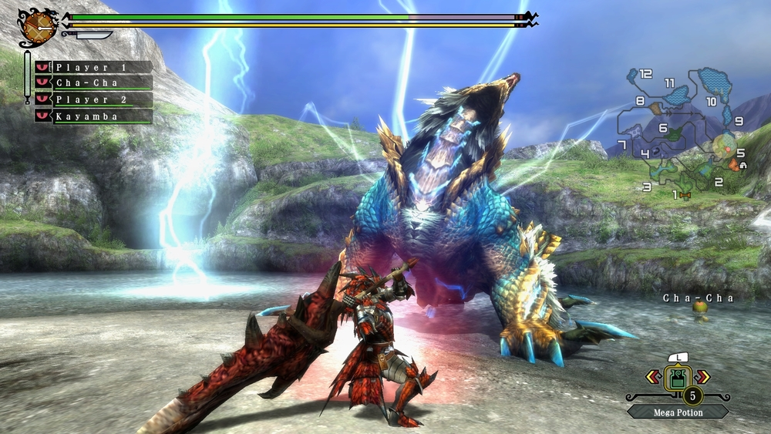
참고사진 2 (UI 위치)-몬스터헌터

Slide 6
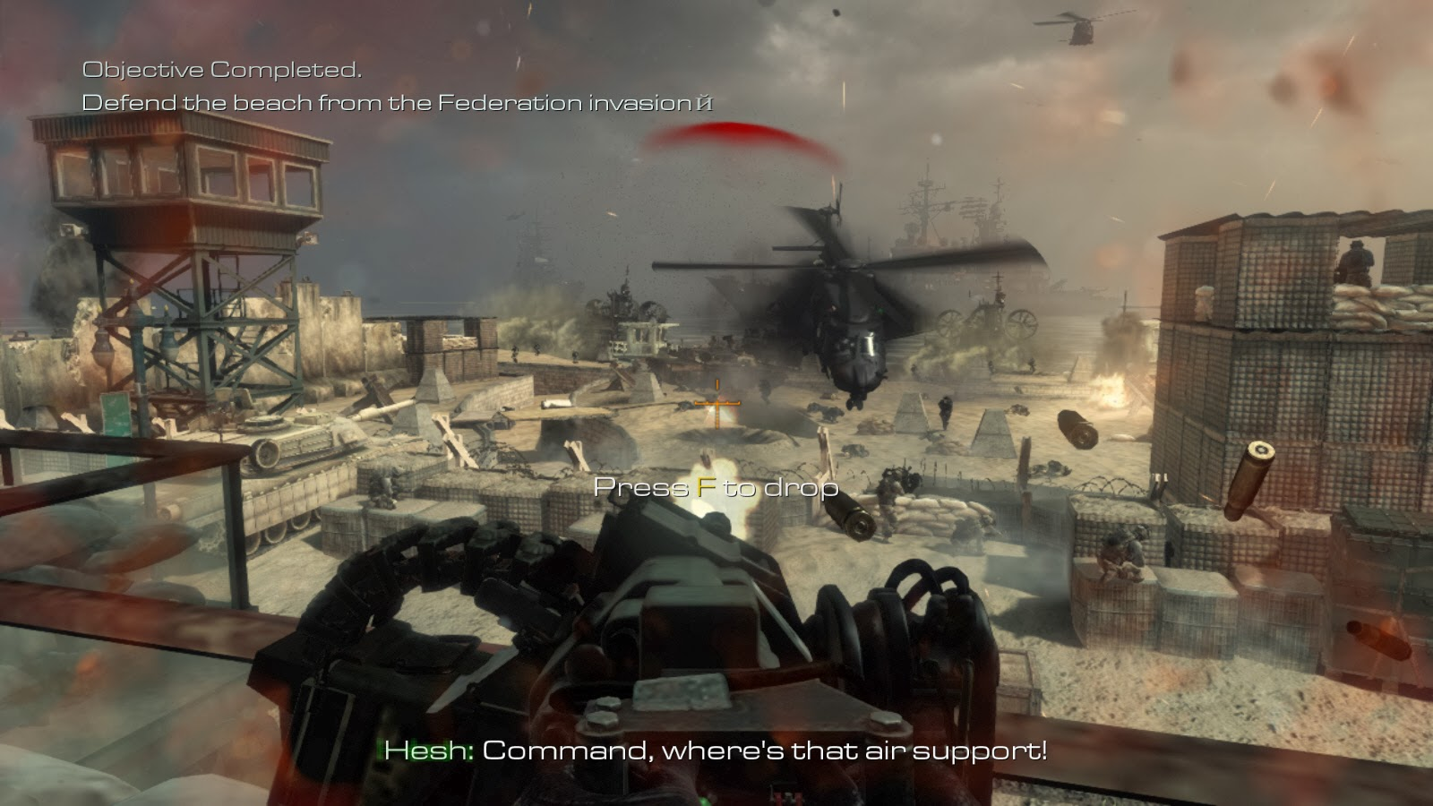
참고사진 3 (HP 추가시 표시 영역) – 콜 오브 듀티

Slide 7
인터페이스 레이아웃
1 | 2 | 3 | 4 | 5 | 6 | 7 | 8 | 9 | 10 | 11 | 12 | 13 | 14 | 15 | 16/1
마 | 력 | 석 | 정 | 보 |  |  |  |  |  |  |  |  | 맵 |  | 2
 |  |  |  |  |  |  |  |  |  |  |  |  | 위 | 치 | 3
현 | 재 | 목 | 표 |  |  |  | 플 |  |  |  |  |  |  |  | 4
 |  |  |  |  |  |  | 레 | 캐 |  |  |  |  |  |  | 5
 |  |  |  |  |  |  | 이 | 릭 |  |  |  |  |  |  | 6
 |  |  |  |  |  |  | 어 | 터 |  |  |  |  |  |  | 7
 |  |  |  |  | 스 | 킬 | U | I | 위 | 치 |  |  |  |  | 8
 |  |  |  |  |  |  |  |  |  |  |  |  |  |  | 9

Slide 8
마력석(무기) UI 표시 내용
현재 장착 무기
교체 가능한 무기
그 외의 정보는 레벨디자이너의 의견 참조

Slide 9
현재 게임 목표 UI 표시내용
잡아야 할 몬스터
그 외의 미션 추가 부분은 기존 아이디어 제공자와 회의

Slide 10
지형(맵) UI 표시 내용
맵 디자인과 의논 후 진행
기본적으로 플레이어의 위치
4방향 (S W N E)

Slide 11
스킬 UI 표시내용
스킬
스킬 적용 중일 때의 UI
스킬 쿨타임 중일 때의 UI

Slide 12
기타 UI
빈사 구조 UI (feat 배틀그라운드)
몬스터 채집 UI
지형 사용 UI
빈사 시간 (feat 배틀그라운드) -점점 회색으로 변할거면 색상(RGBA값) -시간에 따른 변화 지정
HP 첨가 시 - 화면 레이아웃 범위 - 색상 RGBA

